Slide 1
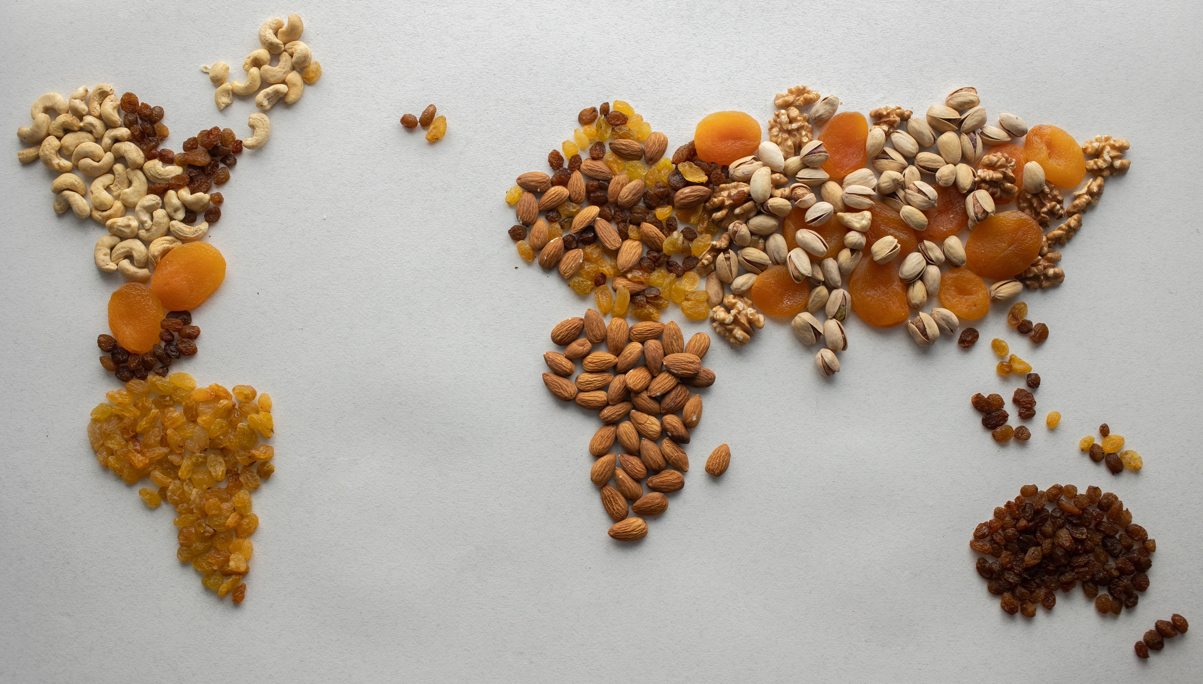
Étude sur l’alimentation dans le monde
Catherine Delannoy
FAO

Slide 2
Contexte
Le but de notre organisation est « d’aider à construire un monde libéré de la faim ».
Une étude de grande ampleur
Alimentation et sous-nutrition dans le monde.

Slide 3
Méthodologie de l’analyse
4 jeux de données :
Aide alimentaire
Disponibilité alimentaire
Population
Sous nutrition
Jupyter notebooks avec des librairies Python :
Pandas
Matplotlib
Seaborn
RGPD non-applicable.

Slide 4
1) Proportion de personnes en état de sous-nutrition en 2017
535,7 millions
7,1%
Population mondiale en état de sous-nutrition (2017)
Pourcentage de population mondiale en état de sous-nutrition (2017)

Slide 5
2) Nombre théorique de personnes qui pourraient être nourries en 2017
2075,97
10.076.727.808
133,6 %
Besoin moyen de Kcal par personne et par jour¹
Personnes qui pourraient être nourries en 2017
% de la population mondiale qui pourrait être nourrie en 2017
¹ Sources:
Appendix 2. Estimated Calorie Needs per Day, by Age, Sex, and Physical Activity Level - 2015-2020 Dietary Guidelines health.gov, (Pour les directives caloriques, j'ai décidé d'utiliser les chiffres des personnes "Moderately Active".)
Population by Single Age - Both Sexes (XLSX, 160.91 MB),

Slide 6
3) Nombre théorique de personnes qui pourraient être nourries uniquement avec les végétaux en 2017
8.314.553.780
110,2 %
Personnes qui pourraient être nourries uniquement avec les végétaux en 2017
% de la population mondiale qui pourrait être nourrie uniquement avec les végétaux en 2017

Slide 7
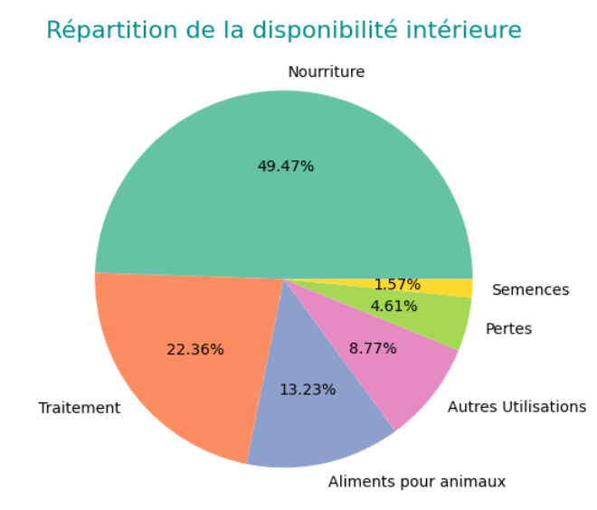
4) Répartition de la disponibilité intérieure
9.848.994.000.000
Total disponibilité intérieure (kg)

Slide 8
5) Part de l’utilisation des principales céréales entre l’alimentation humaine et animale
36.29%
42.75%
Proportion de céréales utilisées pour l'alimentation animale
Proportion de céréales utilisées pour l'alimentation humaine

Slide 9
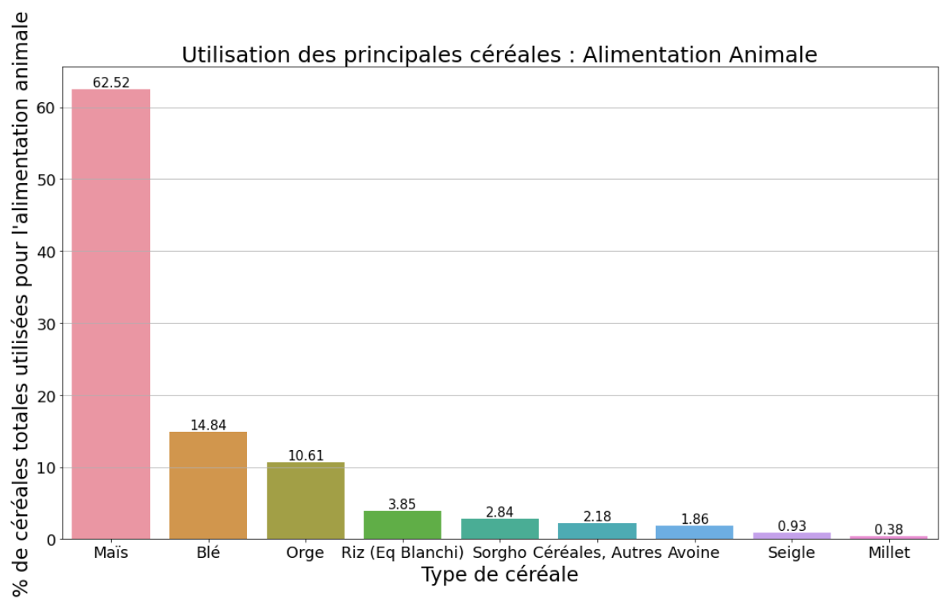
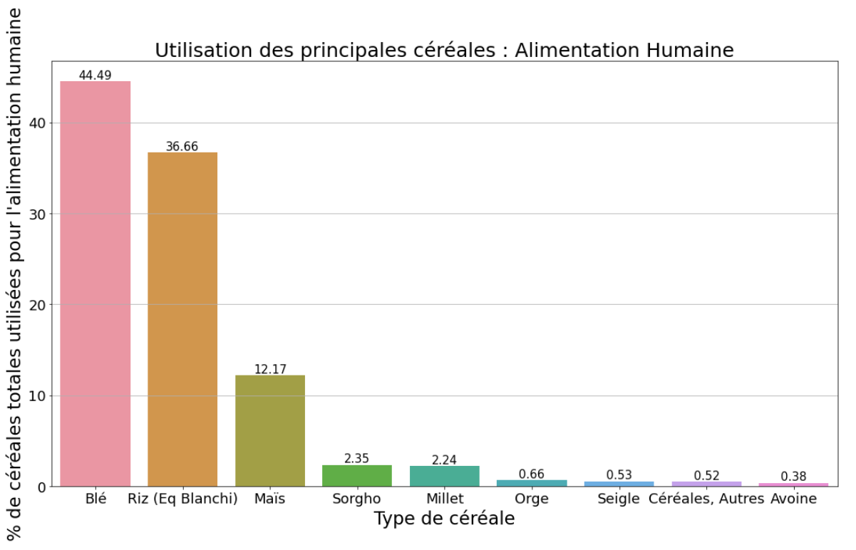
5) Part de l’utilisation des principales céréales entre l’alimentation humaine et animale

Slide 10
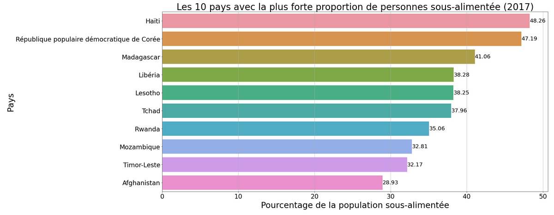
6) Liste des 10 pays où la proportion de personnes en état de sous-nutrition est la plus forte en 2017

Slide 11
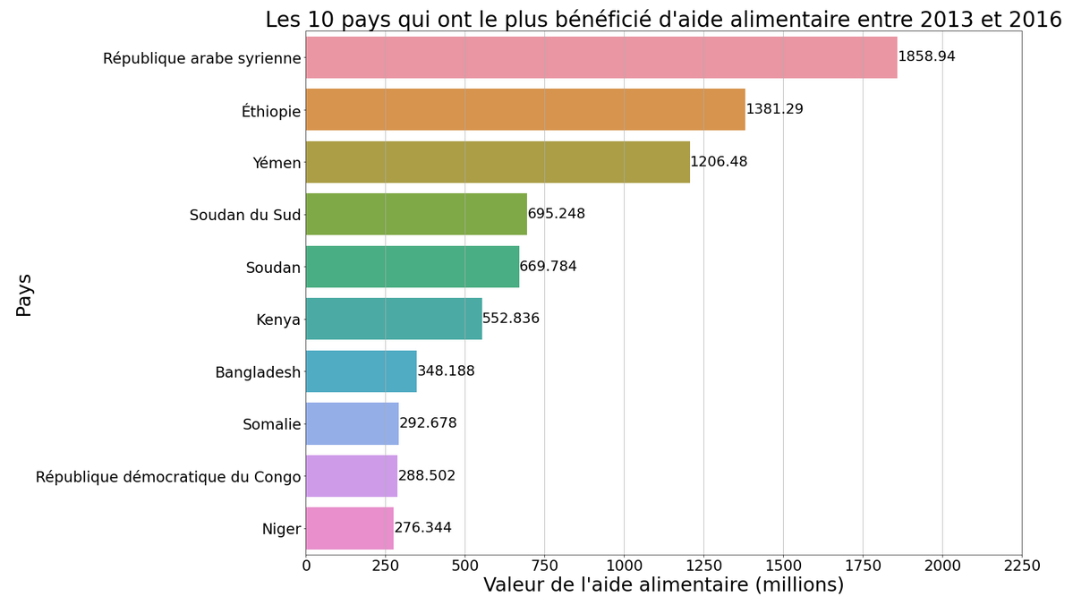
7) Liste des 10 pays qui ont le plus bénéficié de l’aide alimentaire entre 2013 et 2016

Slide 12
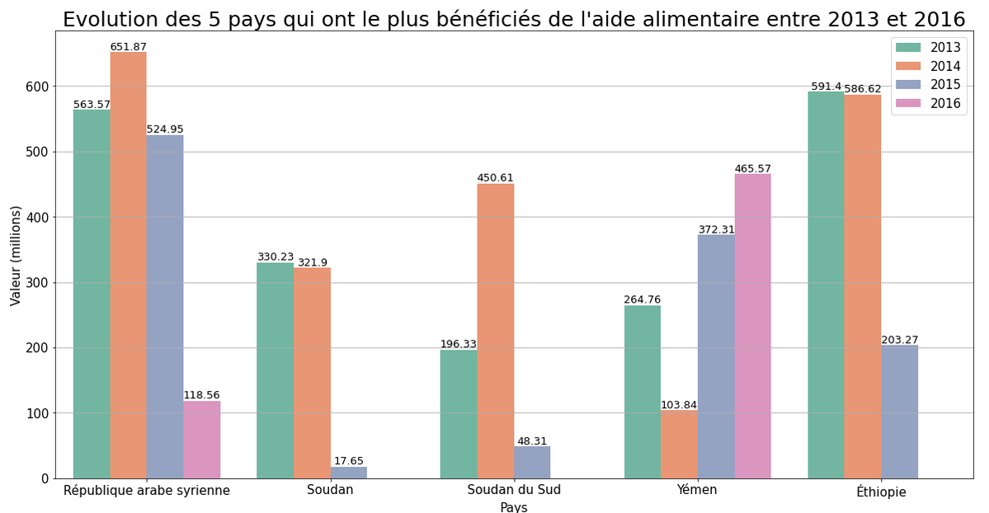
8) Évolution de l’aide alimentaire pour les 5 pays qui en ont le plus bénéficié entre 2013 et 2016

Slide 13
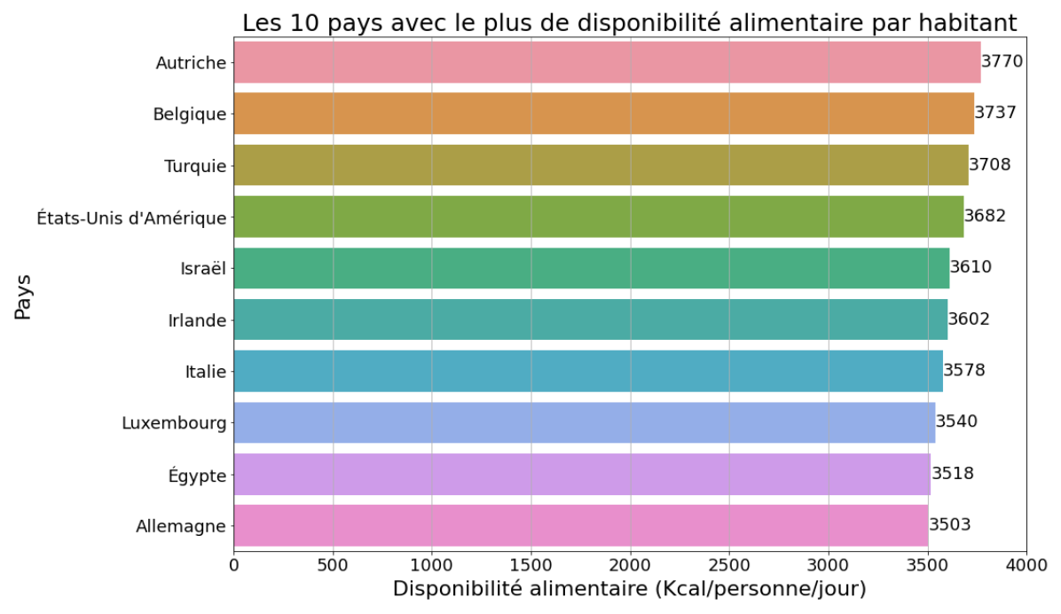
9) Liste des 10 pays qui ont la plus forte disponibilité alimentaire par habitant

Slide 14
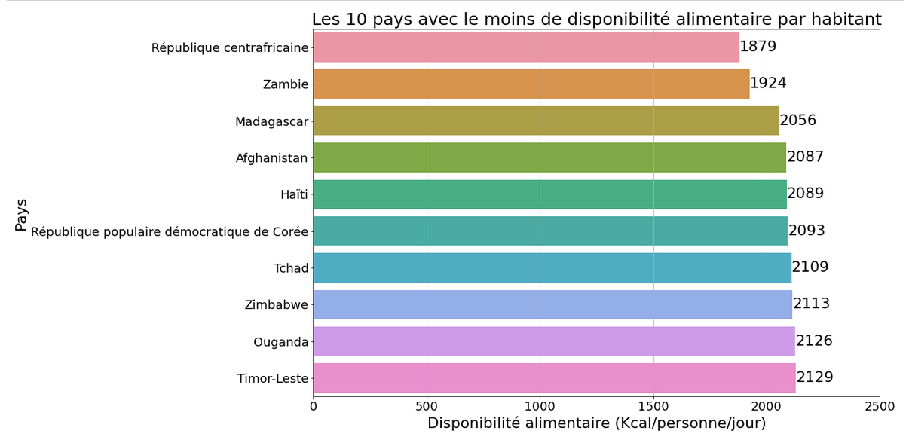
9) Liste des 10 pays qui ont la plus faible disponibilité alimentaire par habitant

Slide 15
10) Étude sur le manioc en Thaïlande
30.23
25.21
83.41%
Milliards de kilogrammes de manioc produits
Milliards de kilogrammes de manioc exportés
Proportion de manioc exportée en fonction de la production
8.96%
40
241
Pourcentage de la population de Thaïlande en état de sous-nutrition
Disponibilité alimentaire de manioc (Kcal/personne/jour)
Disponibilité théorique du manioc si aucun n'est exporté (Kcal/personne/jour)

Slide 16
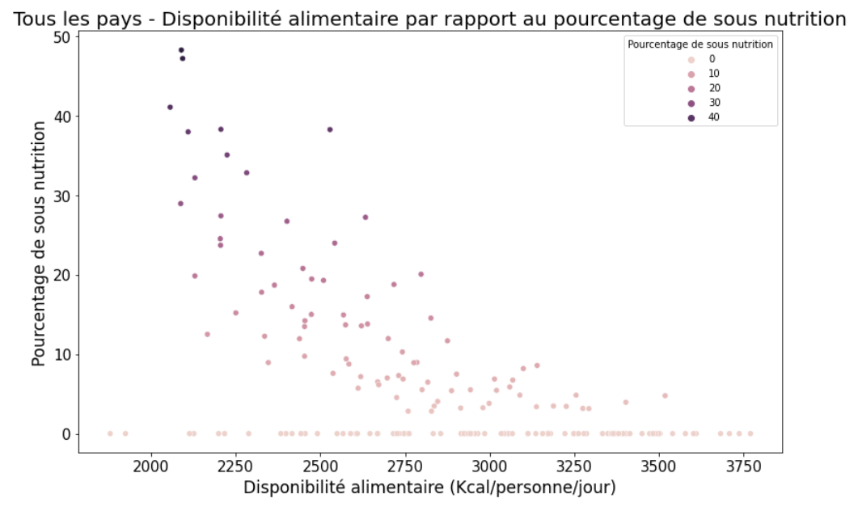
11) Analyses complémentaires
30 %
Pourcentage des 50 pays avec les disponibilités alimentaires les plus faibles avec des valeurs nulles pour les niveaux de sous-nutrition.

Slide 17
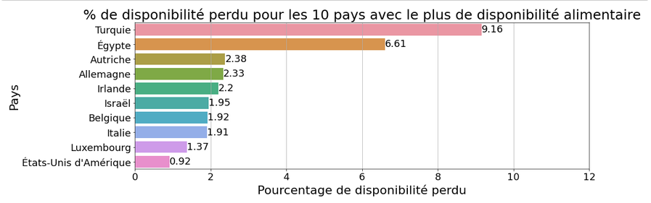
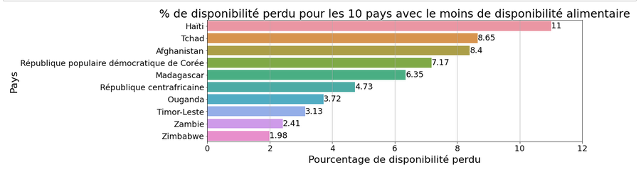
11) Analyses complémentaires
3,08%
% moyen de pertes
10 pays avec le plus disponibilité alimentaire
5,75%
% moyen de pertes
10 pays avec le moins disponibilité alimentaire

Slide 18
Conclusion
7,1% de la population mondiale est en état de sous-nutrition
MAIS il y a assez de nourriture pour nourrir plus de 10 milliards de personnes.
Besoin de plus de données sur la sous-nutrition
Trouver des moyens de réduire les pertes alimentaires

